Slide 1
Raspored sati:
Hrvatski jezik
Matematika
Glazbena kultura
Dodatna nastava

Slide 2
HRVATSKI JEZIK Opis cvijeta
današnji zadatak je opisati jedan cvijet koji ste prije nekoliko dana fotografirali
da biste dobro opisali cvijet potrebno se služiti planom opisa koji se nalazi s desne strane→→→
plan opisa samo ti je pomoć pri pisanju i podsjeća te o čemu trebaš pisati
prilikom opisa koristi što više pridjeva ( npr. sitan, nježan, tanka, krhka, samonikla, bijel, žut…)
svako od vas opisat će cvijet koji sa nalazi na fotografiji ispod vašeg imena na sljedećem slajdu
opis je potrebno predati do petka, 27. 3. 2020.
PLAN OPISA
Koja je to biljka?
Kada cvjeta?
Gdje raste?
Kakav joj je cvijet? Kakve su joj latice?
Kakve je boje?
Miriše li?
Kakva joj je stabljika?
Kakvi su joj listovi?
Što znaš o toj biljci?

Slide 3
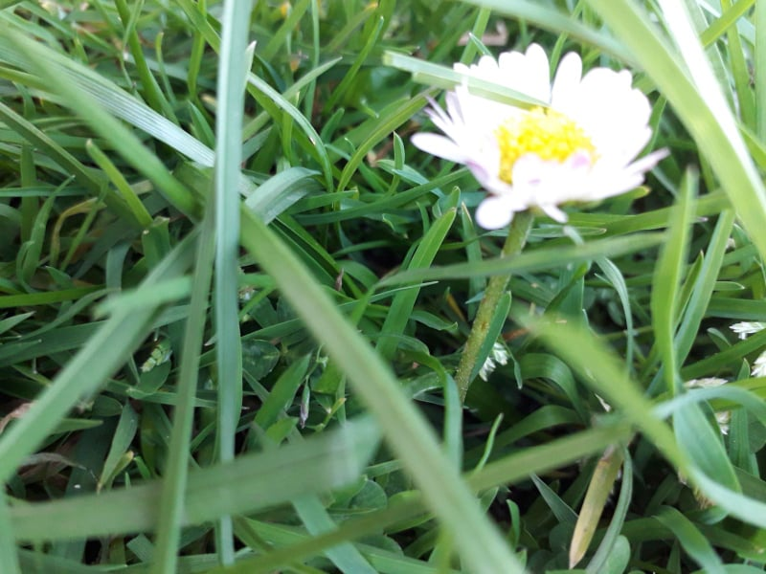
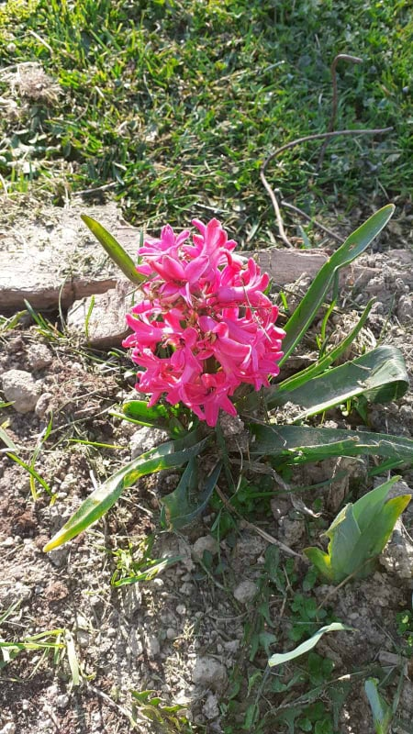
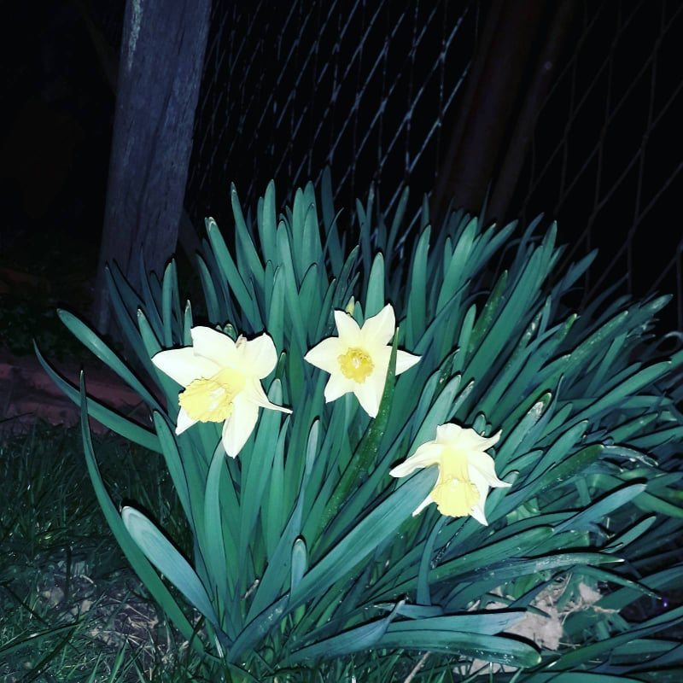
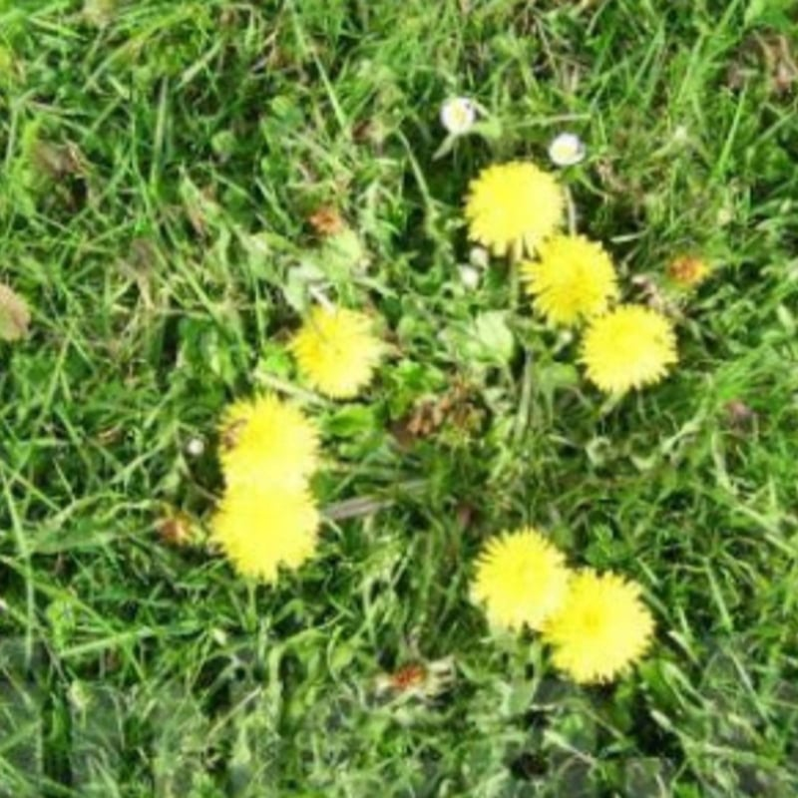
Tea
Danijel
Monika
Adriana

Slide 4
MATEMATIKA Mjerenje površine
otvorite stranu 104. u udžbeniku i pročitajte i proučite sve što je napisano na toj stranici
u bilježnicu napišite naslov i datum i prepišite plan ploče s desne strane →
u Viber grupu ću vam poslati video prezentaciju u kojoj ću vam pokušati objasniti sve o mjerenju površine
PLAN PLOČE
Mjerenje površina
Površine mjerimo jediničnim kvadratima.
Jedinični kvadrati su:
1 kvadratni centimetar - cm²
1 kvadratni decimetar- dm²
1 kvadratni metar- m²
Površina nam kazuje kolika je veličina nekog lika.

Slide 5
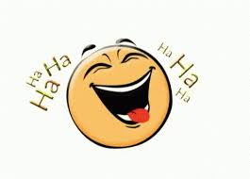
GLAZBENA KULTURA Ha, ha, ha, ho, ho ho - pjevanje
na CD-u poslušajte pjesmu Ha, ha, ha, ho, ho, ho i pokušaj ju naučiti pjevati
ako nemaš CD ili ako ga nemaš gdje preslušavati, pjesmu možeš pronaći na You tubu

Slide 6
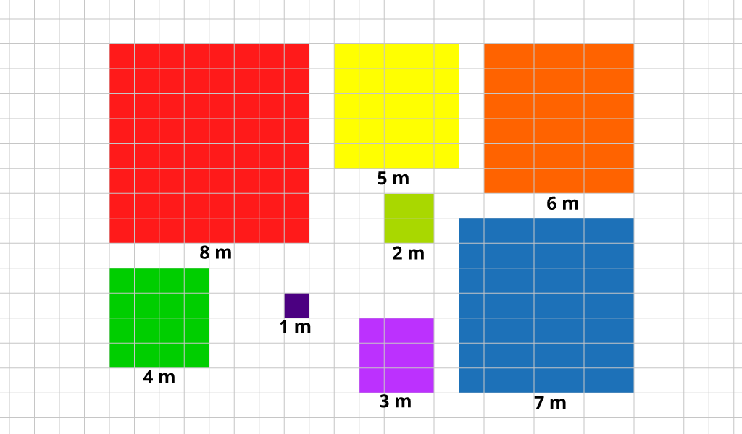
DODATNA NASTAVA Mjerenje površina
pokušaj odrediti kolika je površina likova na slici

